Slide 1


IBM Envizi
2026 ESG REPORTING
Envizi
Configurazione utenti, ruoli e segregazione degli accessi in Envizi
Felice Petrignano
SME Envizi IBM Italia
Notes:
[Sources]
https://www.ibm.com/docs/en/envizi-esg-suite?topic=administering-setting-up-users
https://www.ibm.com/docs/en/envizi-esg-suite?topic=users-creating-in-single-form
https://www.ibm.com/docs/en/envizi-esg-suite?topic=data-assigning-reviewer-approver-work-roles
Consultazione: 9 ottobre 2026
[/Sources]

Slide 2
Obiettivi del capitolo
Questo capitolo mostra come creare utenti e contatti in IBM Envizi, attivare gli accessi e assegnare permessi coerenti con le responsabilità aziendali.
Al termine del capitolo il partecipante sarà in grado di:
distinguere ruolo aziendale, Access Role, Access Level e Work Role
circoscrivere la visibilità dei dati a organizzazione, gruppi, Location o tag
assegnare i Work Role e delimitare revisione e approvazione dei dati
Notes:
[Sources]
https://www.ibm.com/docs/en/envizi-esg-suite?topic=administering-setting-up-users
https://www.ibm.com/docs/en/envizi-esg-suite?topic=users-creating-in-single-form
https://www.ibm.com/docs/en/envizi-esg-suite?topic=data-assigning-reviewer-approver-work-roles
Consultazione: 9 ottobre 2026
[/Sources]

Slide 3

1
L’Amministratore configura utenti e accessi
Utente: Amministratore di sistema
Configurazione dei permessi
  Access Role: funzionalità disponibili
  Access Level: visibilità dei dati
  Work Role: responsabilità operative
Notes:
[Sources]
https://www.ibm.com/docs/en/envizi-esg-suite?topic=administering-setting-up-users
https://www.ibm.com/docs/en/envizi-esg-suite?topic=users-creating-in-single-form
https://www.ibm.com/docs/en/envizi-esg-suite?topic=data-assigning-reviewer-approver-work-roles
Consultazione: 9 ottobre 2026
[/Sources]

Slide 4
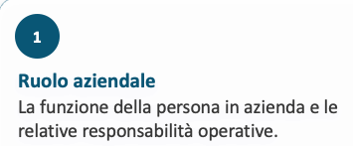
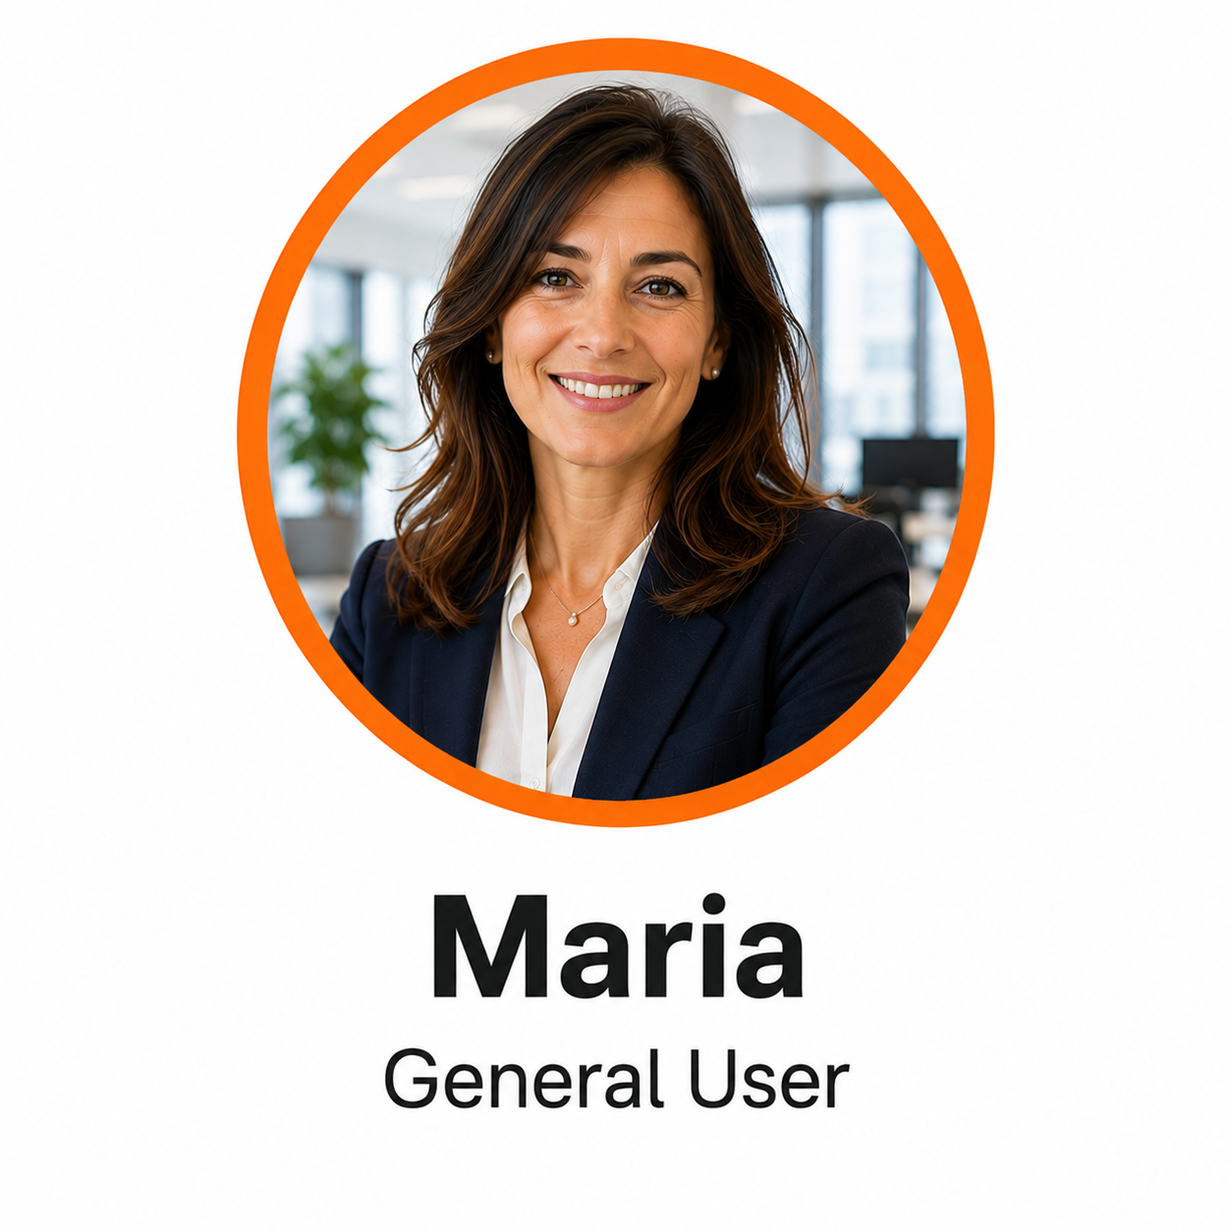

IBM Envizi coinvolge tutte le funzioni e diversi ruoli aziendali nella raccolta e nella governance dei dati ESG.
Ruoli Aziendali (esempi tipici, ogni azienda sue definizioni)
Facility Manager – gestisce dati di energia, acqua e rifiuti degli edifici.
Energy Manager – monitora consumi energetici ed emissioni.
HSE Manager / EHS Specialist – inserisce dati ambientali e di sicurezza.
Sustainability Specialist / ESG Analyst – raccoglie e valida dati ESG.
Procurement / Buyer – fornisce dati relativi ai fornitori e allo Scope 3.
HR Specialist – inserisce indicatori sociali (personale, formazione, diversity).
Fleet Manager – gestisce dati della flotta aziendale.
Plant Manager / Site Manager – valida i dati del proprio stabilimento.
Finance Controller – verifica dati economici collegati agli indicatori ESG.
Procurement
Luigi
General User
Energy Manager
Nota licencing e numero utenti: IBM Envizi adotta un modello di licensing orientato al valore delle informazioni gestite, non al numero di utenti. Le organizzazioni possono coinvolgere liberamente un numero crescente di persone nelle attività di raccolta, validazione e consultazione dei dati ESG; l’investimento evolve solo quando cresce il patrimonio informativo della piattaforma, attraverso una maggiore granularità, nuove tipologie di dati o un ampliamento del modello dati.

Slide 5
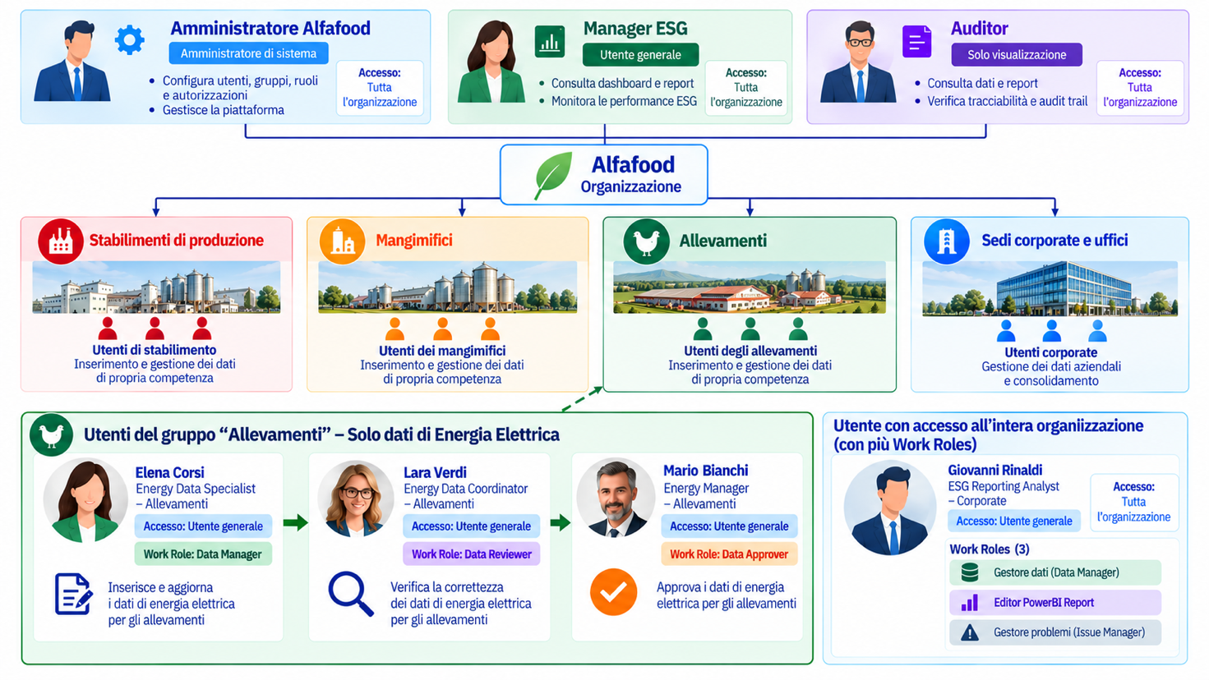
Ruoli e responsabilità

Slide 6
I ruoli principali di IBM Envizi
Gli Access Roles definiscono il livello generale di autorizzazione sulla piattaforma
Ruolo | Significato | Attività consentite
System Administrator Amministratore di sistema | Amministra l’intera piattaforma. | Accesso completo: utenti, ruoli, gruppi, organizzazioni, account, fattori di emissione, configurazioni e impostazioni.
Data Administrator Amministratore dei dati | Gestisce i dati, non la piattaforma. | Importa, modifica, corregge ed elimina dati. Gestisce account, location e caricamenti. Normalmente non crea utenti né configura la sicurezza.
General User Utente generale | Profilo operativo standard, il più comune. | Visualizza i dati del proprio perimetro. In base ai Work Roles (Data Reviewer, Data Approver, Data Manager), inserisce, modifica o approva.
View Only User Solo visualizzazione | Consulta in sola lettura. | Consulta dashboard, report e dati autorizzati. Non modifica, importa o approva i dati.
Il ruolo principale definisce l’accesso generale. I Work Roles assegnati completano le attività specialistiche.

Slide 7
Utenti e ruoli
IBM Envizi: configurazione di un utente
Ogni utente nasce dalla combinazione di tre elementi indipendenti e complementari: ruolo, accesso e attività.
Messaggio chiave: la separazione fra responsabilità, accesso e attività permette di modellare organizzazioni anche complesse mantenendo controllo puntuale degli accessi e piena tracciabilità.
Ruolo aziendale (RA)
La funzione della persona in azienda e le relative responsabilità operative.
Esempi
Energy Manager
Facility Manager
Sustainability Specialist
Procurement Specialist
HSE Manager, HR Specialist
Access Level (AC)
Il livello di accesso alla piattaforma, le funzionalità e la visibilità delle informazioni.
Esempi
Administrator
General User
Read Only User
Auditor
Work Role (WR)
Le attività operative consentite e l’ambito organizzativo su cui l’utente può operare.
Esempi
Data Manager
Reviewer
Approver
Power Report Editor
1
2
3
Energy manager
General User
Data Manager
Esempio: Maria può modificare, consultare, cancellare i dati (Data manager) di energia elettrica. Non può revisionare o approvare i dati perché non ha work role Reviewer o Approver. Non può aggiungere utenti perché non ha AC Admin.

Slide 8
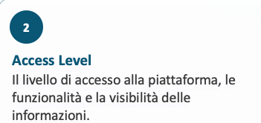



Utenti e ruoli
Modello di accesso IBM Envizi: 4 Access Level + Contact
Ogni persona accede alla piattaforma con il livello di permessi coerente con il proprio ruolo.
Administrator
Accede alle funzionalità in base ai permessi assegnati: inserimento, revisione, approvazione e consultazione dei dati.
General User
Opera sui dati e utilizza le funzioni necessarie alle attività assegnate.
Read Only User
Consulta dashboard, report e dati aziendali senza poter modificare le informazioni.
Auditor
Accede a informazioni ed evidenze per le attività di verifica, con piena tracciabilità.
Contact persona registrata in Envizi senza credenziali di accesso: riceve notifiche, workflow, report schedulati, dashboard condivise e link ai PowerReports, e può essere associata ai processi operativi tramite specifici Work Role.
Licensing: il numero di utenti registrati non è una metrica di licensing. Si possono coinvolgere progressivamente più persone; il modello resta legato al patrimonio informativo gestito (Account).

Slide 9
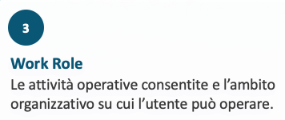
Utenti e ruoli
I Work Role di IBM Envizi
Il Work Role definisce che cosa l’utente può fare e su quale porzione dell’organizzazione o dei dati.
1
2
3
4
5
Data Manager
Inserimento e gestione dati
Inserisce, importa e aggiorna i dati nelle Location e nei tipi di dato assegnati.
Reviewer
Verifica della qualità
Controlla completezza e correttezza dei dati inseriti da altri prima dell’approvazione.
Approver
Approvazione finale
Approva o rifiuta i dati, rendendoli utilizzabili per reporting e disclosure ESG.
Issue Manager
Gestione anomalie
Prende in carico segnalazioni e anomalie sui dati e ne chiude il ciclo di risoluzione.
Power Report Editor
Creazione report
Crea e aggiorna i PowerReport e le analisi condivise con il management.
Ambito: ogni Work Role è assegnato a un perimetro preciso — Organizzazione, Gruppo, Location o tipo di dato — secondo il principio del least privilege (ognuno vede solo ciò cui è autorizzato dall’utente Admin).
Combinazione: la stessa persona può avere più Work Role su ambiti diversi; l’Access Level resta uno solo.

Slide 10
Ruolo principale e Work Roles
I Work Roles aggiungono funzioni specialistiche al ruolo principale, senza sostituirlo
Figura aziendale | Ruolo principale | Work Roles
System Administrator Envizi | System Administrator
Sustainability Manager | General User
Energy Manager | General User | Data Approver
Energy Data Coordinator | General User | Data Reviewer
Energy Data Specialist | General User | Data Manager
Direttore di stabilimento / Management | View Only User
Data Reviewer, Data Approver, Data Manager e Issue Manager sono esempi di Work Roles.

Slide 11
Work Roles e ruoli speciali di IBM Envizi
Ruolo Envizi | Italiano | Ambito di utilizzo
Data Approver | Approvatore dei dati | Approva i dati al termine del workflow di revisione, con Data Approval attivo.
Data Assurance | Assicurazione dati | Data Receipt Reporting: controllo di qualità e completezza dei dati ricevuti.
Data Manager | Gestore dati | Data Receipt Reporting: gestione della raccolta e monitoraggio dei dati ricevuti.
Issue Manager | Gestore problemi | Issue Management: creazione, assegnazione e gestione di anomalie e azioni correttive.
PowerReport Edit | Modifica PowerReport | Crea, modifica e salva PowerReport, basati su Power BI Embedded.
PowerReport – User Group 1 | Gruppo utenti 1 | Sicurezza configurabile per visibilità o modifica di PowerReport, secondo l’organizzazione.
PowerReport – User Group 2 | Gruppo utenti 2 | Gruppo di sicurezza personalizzabile per PowerReport, con la stessa funzione.
PowerReport – User Group 3 | Gruppo utenti 3 | Gruppo di sicurezza personalizzabile per PowerReport, con la stessa funzione.
PowerReport – User Group 4 | Gruppo utenti 4 | Gruppo di sicurezza personalizzabile per PowerReport, con la stessa funzione.
Survey Administrator | Responsabile dell’indagine | Amministra Surveys & Assessments. Può modificare risposte a questionari già chiusi.
Data Reviewer | Revisore dei dati | Verifica i dati prima dell’approvazione finale nel workflow Data Approval.

Slide 12
Data Assurance, Data Manager e Issue Manager
Data Assurance | Data Manager | Issue Manager
In Data Receipt Reporting controlla i dati. | Gestisce la raccolta dei dati assegnati. | Crea Issue per dati mancanti o anomali.
Verifica che i dati siano completi. | Inserisce, importa e aggiorna i record. | Assegna le attività correttive.
Valuta la qualità dei dati ricevuti. | Opera sulle Location autorizzate. | Segue l’avanzamento delle Issue.
Individua informazioni mancanti. | Monitora i dati ricevuti nel tempo. | Verifica l’esito degli interventi.
Evidenzia i punti da approfondire. | Corregge i dati di propria competenza. | Chiude la Issue dopo la risoluzione.

Slide 13

Utenti e ruoli
Esempi di configurazione degli utenti
Ruolo aziendale, Access Level e Work Role si combinano in modo diverso per ogni persona.
Energy Data Specialist
General User · Data Manager
Inserisce e aggiorna i dati di energia del Gruppo Allevamenti.
Energy Data Coordinator
General User · Reviewer
Verifica completezza e qualità dei dati prima dell’approvazione.
Energy Manager
General User · Approver
Approva i dati energetici e li rende disponibili per reporting e analisi.
ESG Director
Read Only User · —
Consulta dashboard, KPI e report senza modificare i dati.
System Administrator
Administrator · —
Configura utenti, permessi, organizzazione e impostazioni.
Messaggi chiave
Una stessa persona può avere uno o più Work Role
Ogni utente visualizza e gestisce esclusivamente le informazioni per le quali è stato autorizzato.
Stesso ruolo aziendale, configurazioni diverse secondo le responsabilità.
Esempio — Proof of Concept Amadori
Elena Corsi → ruolo (titolo) aziendale Energy Data Specialist → access role General User → work role Data Manager (Gruppo Allevamenti).
Lara Verdi → Energy Data Coordinator → General User → Reviewer (Gruppo Allevamenti).
Mario Bianchi → Energy Manager → General User → Approver (Gruppo Allevamenti).
In sintesi: la configurazione degli utenti riflette il modello organizzativo, separando responsabilità, livello di accesso e attività operative.

Slide 14
Esempi di configurazione degli utenti
Mario Bianchi
Ruolo aziendale: Sustainability Specialist
Access Level: General User Visibilità: Intera organizzazione
Work Role:
Data Manager → Scope 3
Power Report Editor → Organizzazione
Risultato
gestisce i dati relativi alle emissioni di Scope 3;
crea e aggiorna i Power Report destinati al management;
non può approvare i dati, attività riservata agli utenti con ruolo di Approver.
Luisa Rossi
Ruolo aziendale: Energy Manager
Access Level: General User
Visibilità: Gruppo Allevamenti
Work Role:
Data Manager → Electricity
Reviewer → Gas
Risultato
visualizza tutti i dati del Gruppo Allevamenti;
può inserire e modificare i dati di Electricity;
può revisionare i dati di Gas inseriti da altri utenti;
non può approvare i dati né operare sulle altre tipologie di informazioni per le quali non è autorizzato.

Slide 15

Utenti e ruoli
Profilo utente: il General User
Il General User è tipicamente il Data Owner o il referente operativo di una funzione aziendale che contribuisce alla raccolta e alla validazione dei dati ESG.
Responsabilità
Inserire e aggiornare i dati ESG di competenza (Assignee).
Verificare correttezza e completezza delle informazioni inserite (Reviewer).
1
2
Luigi
Collaborare alla risoluzione di anomalie o dati mancanti.
Consultare dashboard e report per monitorare le performance.
Access Level: General User
3
4
Ruolo: Energy Manager
Opera sui dati e sulle funzioni necessarie alle attività assegnate, nel perimetro autorizzato.
Partecipare alla raccolta dati nel rispetto delle scadenze previste.
Segnalare problemi o necessità all’Amministratore Envizi o all’ESG Manager.
5
6
Notes:
L’obiettivo del corso è rendere lo studente autonomo nella lettura e nella gestione della configurazione Envizi. Amministrare la piattaforma significa comprendere la relazione tra dati, account, location e gruppi; gestire i dati significa assicurare caricamenti coerenti, unità corrette e periodicità affidabili; analizzare significa utilizzare dashboard e report sapendo da quali configurazioni derivano i risultati. La sicurezza operativa nasce dalla tracciabilità: quando un totale non è corretto, l’amministratore deve poter risalire dalla vista organizzativa fino alla location, all’account e al record sorgente. Questa competenza riduce correzioni manuali e rende il reporting più affidabile.

Slide 16
Configurazione Utenti
Scenario: l’utente Admin applica la segregazione degli accessi
diversi utenti vedono e gestiscono i dati solo di alcune parti dell’organizzazione e/o solo di alcuni tipi di dati.
Migliore data governance e semplificazione del lavoro degli utenti.

Slide 17
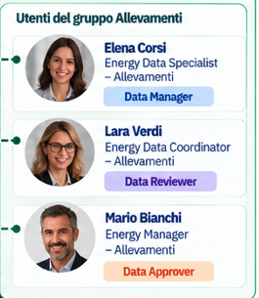
Scenario:
L’Amministratore Alfafood della piattaforma inizia la configurazione degli utenti partendo da tre persone responsabili per i dati ESG delle locations rientranti nel gruppo “Allevamenti” dell’azienda Demo
L’utente amministratore accede a Envizi e avvia la configurazione dei nuovi utenti.

Slide 18
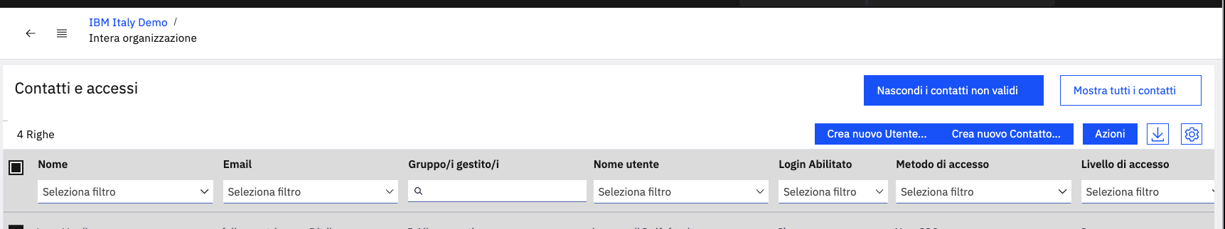
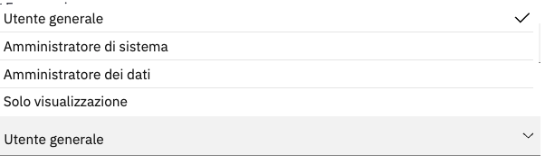
L’Admin crea un nuovo utente Demo: Dalla pagina iniziale seleziona
Gestisci > Contatti e accessi > Crea nuovo utente.
Viene visualizzato un modulo digitale da compilare con nome, cognome ed e-mail dell’utente.
Se il campo “Nome utente” viene lasciato vuoto, Envizi utilizzerà l’indirizzo e-mail dell’utente.
La voce “Utente generale o altro” apre un menu dal quale effettuare la scelta.
Seleziona utente generale. Elena Lara e Mario devono gestire i dati di loro competenza, non devono avere le autorizzazioni di un utente generale, ad es. non possono aggiungere una sede nel modello e questo è parte fondante della data governance di Envizi.

Slide 19
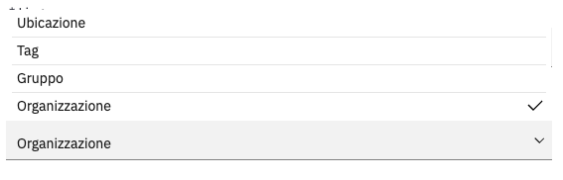
Seleziona il livello di accesso e il perimetro dell’utente
Il campo “Livello di accesso” apre un menu a comparsa di opzioni.
Questo è un secondo livello di data governance, non solo quello che posso fare (ruolo principale) ma dove posso farlo all’interno del data model.
Se seleziono “organizzazione” l’utente vedrà i dati di tutte le sedi. Se scelgo gruppo sto circoscrivendo la capacità dell’utente, nell’esempio Alfafood decido che Mario vede solo il gruppo Allevamenti, e i dati delle sedi che ricadono sotto questo gruppo.
Esempio - Se scelgo Ubicazione, decido che Elena vede solo i dati della location che selezionerò nel modulo,
es. solo i dati della sede Allevamenti Centro.
L’opzione tag offre un ulteriore livello di flessibilità: l’utente Admin può inserire un tag su diverse location appartenenti a diversi gruppi, es. sedi “energivore”, e l’utente associato a questo tag vedrà i dati di queste sedi. Molto utile per utenti che per ruolo aziendale lavorano per progetti attraverso diverse business unit / gruppi. Risultato maggiore focalizzazione degli utenti sui dati di loro competenza e migliore sicurezza dati per l’azienda.

Slide 20
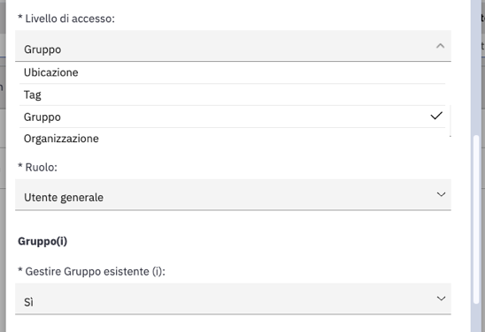
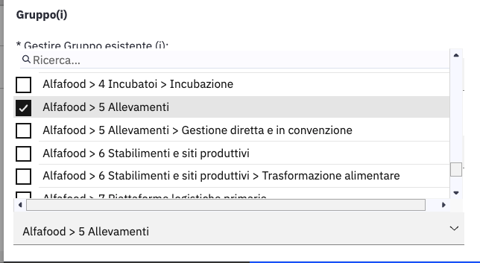
Configurazione dei gruppi dell’utente
Qui configuro l’utente come utente di gruppo
Qui configuro il o i gruppi dell’utente
Nota: Si consiglia di lasciare l’opzione
“Gruppo gestito” impostata su “Sì”.
Dopo aver compilato il modulo, l’amministratore seleziona Salva.
Ripete quindi il processo per il secondo utente e successivamente per il terzo, e così via.
L’Admin ha ora tutta la squadra con i “ruoli principali” (anche definiti “access level”)

Slide 21
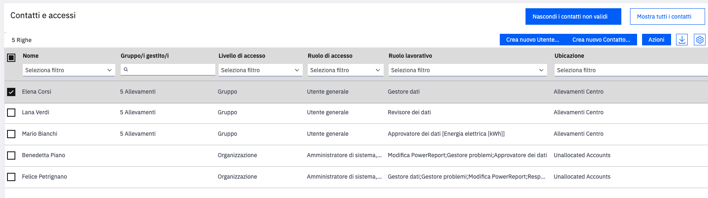
L’Admin ha composto il team
Home page>Gestisci>Contatti e Accessi
Elena Corsi gestisce i dati delle sedi comprese nel gruppo «5 Allevamenti», ha un livello di accesso circoscritto al gruppo definito. Lana Verdi e Mario Bianchi hanno un profilo simile. Tutte le scelte sono modificabili dall’Admin.

Slide 22
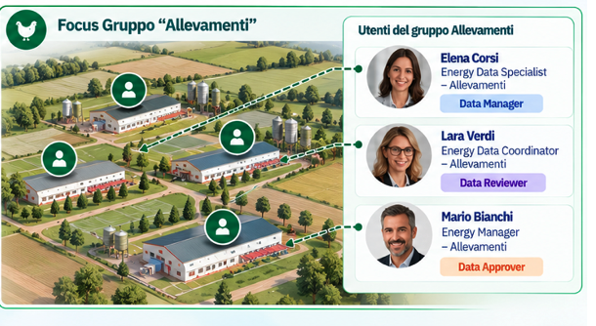
Assegnazione dei Work Roles
A questo punto l’Admin assegnerà un secondo tipo di ruolo, definito work role o ruoli lavorativi, che si aggiunge al ruolo principale, e attribuisce capacità operative specialistiche.
In questo caso sono stati configurati tre General User, privi delle autorizzazioni amministrative necessarie per creare sedi, assegnare accessi o modificare la configurazione generale, ma abilitati a gestire i dati e consultare i report. I tre utenti si distinguono per il Work Role assegnato: Elena, Data Manager, inserisce e modifica i dati; Lara, Data Reviewer, li verifica e può richiederne la correzione; Mario, Data Approver, esegue l’approvazione finale.

Slide 23
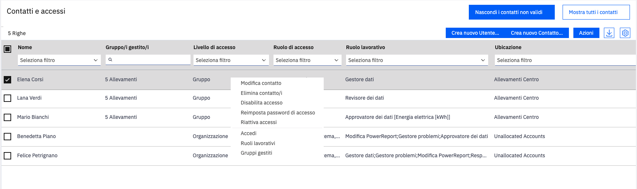
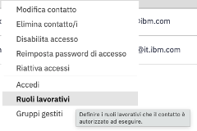
L’Admin vuole modificare il profilo di un utente
Home page>Gestisci>Contatti e Accessi
Seleziona utente
Tasto destro mouse
Seleziona opzione Ruoli Lavorativi

Slide 24
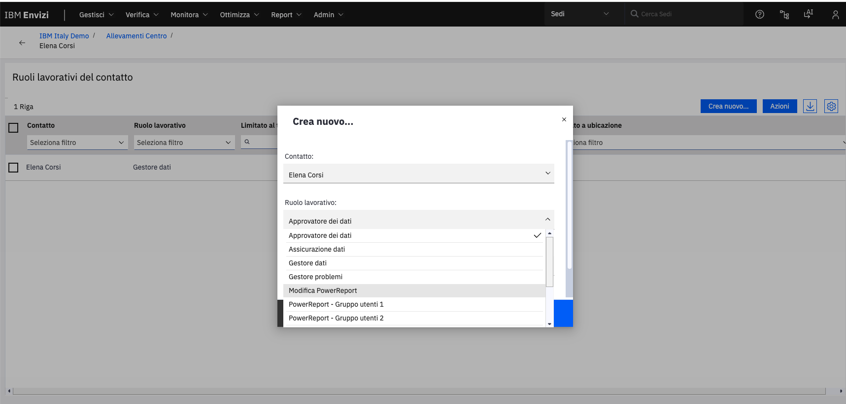
L’Admin vuole modificare il profilo di un utente a) Accedi
L’Admin può associare l’utente a un nuovo ruolo lavorativo. Dalla griglia Crea nuovo. Poi compila modulo.

Slide 25
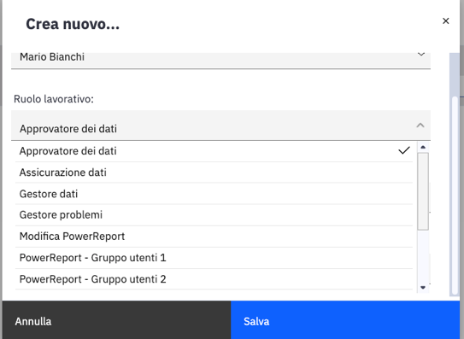
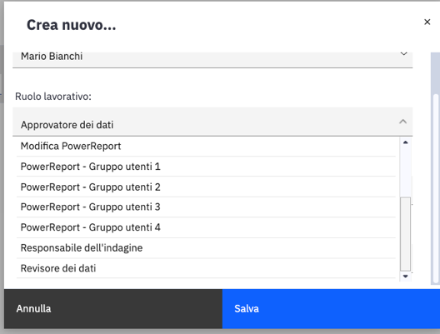
Click tab “Crea Nuovo”> Selezionare uno o più ruoli in base alle competenze e responsabilità
Seleziono i work role e salvo. Un utente può essere autorizzato a più work role (ad esempio Mario può essere sia approvatore che utente autorizzato a modificare i powerreport).
Ripeto i passi visti per ogni work role che associo a ogni utente.

Slide 26
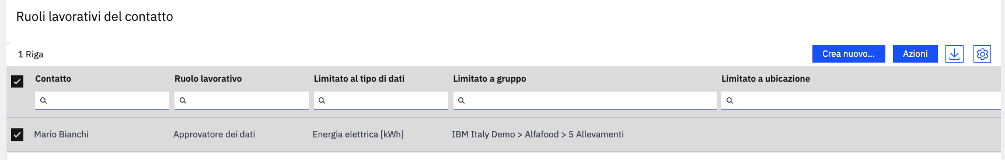
Ruoli lavorativi Data Reviewer e Data Approver
I ruoli Data Reviewer e Data Approver sono funzionali al workflow di revisione e approvazione dei dati quando è abilitata la funzionalità Account Data Approvals.
Gestisci>Contatti e accessi>dx_mouse>seleziona utente Mario Bianchi >dx_mouse>ruoli lavorativi>
Per Mario Bianchi Create New. Dal menu seleziono Data Approver.
Nel modulo indico se Mario Bianchi è Approvatore per i dati di tutta l’azienda o solo di una location o di un gruppo che seleziono, e se per tutti i tipi di dati o solo alcuni tipi di dati, es elettricità.
Ripeto i passi visti per ogni utente.

Slide 27
L’Admin ha composto il team
Home page>Gestisci>Contatti e Accessi
Elena Corsi gestisce i dati delle sedi comprese nel gruppo «5 Allevamenti», ha un livello di accesso circoscritto al gruppo definito. Lana Verdi e Mario Bianchi hanno un profilo simile. Ma a questo punto sono stati definiti diversi ruoli lavorativi: Elena gestisce i dati, li inserisce e modifica, Laura li revisione, Mario li autorizza (nota Mario autorizza solo i dati di elettricità). Tutte queste scelte di data governance sono modificabili dall’Admin per applicare le decisioni dell’azienda in merito alla governance dei dati ESG.

Slide 28

IBM ENVIZI
Grazie
LET’S CONNECT
Thank you
Sustainability data that supports reporting, decisions and business value.
Felice Petrignano
Senior Technology Specialist
IBM Italy
linkedin.com/in/fpetrignano
Scan the QR code to connect on LinkedIn

Slide 29
IBM Envizi
Documentazione IBM: utenti, ruoli e accessi
Utenti e livelli di accesso
Single Sign-On
Contatti, login e visibilità dei dati nell’organizzazione.
Autenticazione aziendale e gestione degli accessi SSO.
Creazione di un nuovo utente
Ruoli di revisione e approvazione
Anagrafica, login e accessi in un unico modulo.
Assegnazione dei ruoli e restrizioni per ambito e tipo di dato.
Contatti e login
Account Data Approvals
Creazione separata del contatto e delle credenziali.
Workflow di revisione, approvazione e separazione dei compiti.
Collegamenti ai capitoli IBM Docs in inglese. Consultazione: 9 ottobre 2026.
Notes:
[Sources]
https://www.ibm.com/docs/en/envizi-esg-suite?topic=administering-setting-up-users
https://www.ibm.com/docs/en/envizi-esg-suite?topic=users-creating-in-single-form
https://www.ibm.com/docs/en/envizi-esg-suite?topic=users-creating-contacts-logins
https://www.ibm.com/docs/en/envizi-esg-suite?topic=users-managing-single-sign
https://www.ibm.com/docs/en/envizi-esg-suite?topic=data-assigning-reviewer-approver-work-roles
https://www.ibm.com/docs/en/envizi-esg-suite?topic=managing-approving-account-data
Consultazione: 9 ottobre 2026
[/Sources]

